Slide 1
Цели устойчивого развития

Slide 2
План
Что такое ЦУР?
Когда и зачем их приняли
Как они взаимосвязаны
Какие обязательства у Казахстана
Глобальное потепление и изменение климата.
Что такое парниковый эффект?
Причины
Последствия

Slide 3
План
Устойчивое развитие - это такой способ развития, который позволяет нам удовлетворять свои потребности сегодня, не ставя под угрозу возможности будущих поколений.
Три кита
Экономика: У нас должны быть ресурсы и возможности для достойной жизни.
Социум: Все люди должны иметь доступ к образованию, медицине и другим благам.
Природа: Нужно беречь планету, ведь от ее здоровья зависит наше будущее.

Slide 4
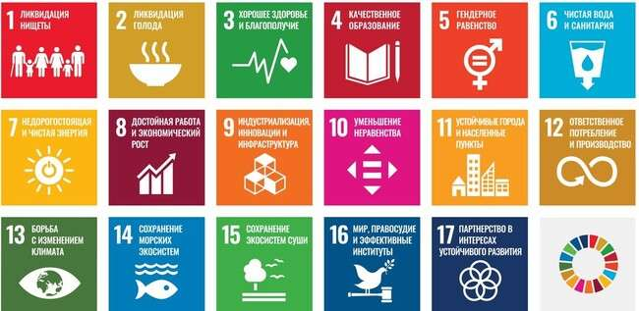

Slide 5
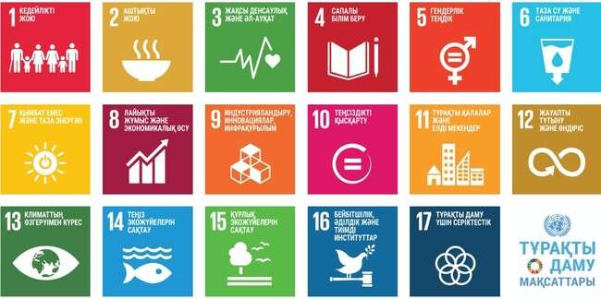

Slide 6
История
В сентябре 2015 года в ходе встречи на высшем уровне по устойчивому развитию в Нью-Йорке, 193 государства – члены ООН официально приняли новую программу в области устойчивого развития.
Ее назвали «Преобразование нашего мира: Повестка дня в области устойчивого развития на период до 2030 года».
Данная повестка дня включает 17 целей и 169 задач.
https://www.un.org/sustainabledevelopment/ru/poverty/

Slide 7
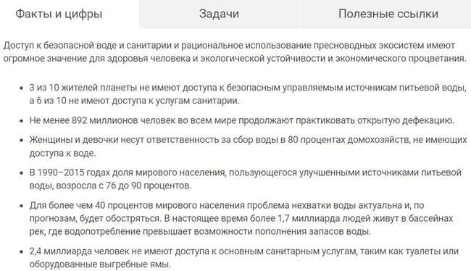
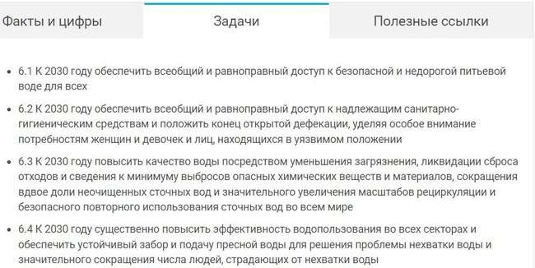

Slide 8
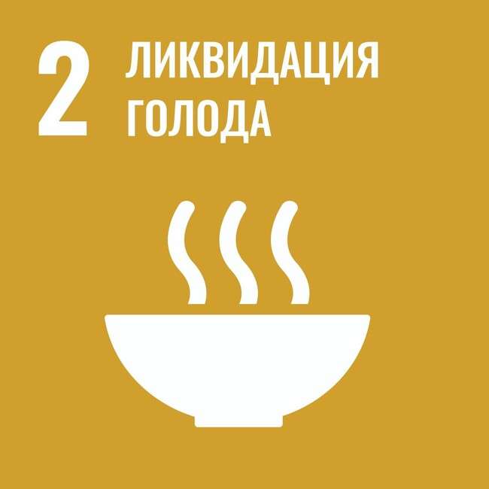
Почему так много целей.
Доступ к чистой воде
и санитарии необходим для выращивания безопасных продуктов питания
Здоровье и благополучие.
Чистая вода и санитария помогают предотвратить многие заболевания
Качественное образование.
Дети, которые имеют доступ к чистой воде и санитарии, чаще посещают школу

Slide 9
Почему так много целей.
Изменение климата
может привести к стихийным бедствиям, которые могут разрушить дома и имущество людей
Здоровье и благополучие.
Чистая вода и санитария помогают предотвратить многие заболевания
Чистая вода и санитария.
Изменение климата может привести к сокращению доступных водных ресурсов

Slide 10
Изменение климата, связь с целями
Цель 7: Доступная и чистая энергия:
Переход на возобновляемые источники энергии (ВИЭ), чтобы уменьшить выбросы.
Повышение энергоэффективности зданий приводит к снижению потребления энергии.
Цель 9: Промышленность, инновации и инфраструктура:
Устойчивая промышленность играет важную роль в уменьшении выбросов.
Развитие устойчивой инфраструктуры, например, "умных" городов, может сделать города более устойчивыми к изменению климата.
Цель 15: Жизнь на суше:
Сохранение лесов и других природных экосистем важно для поглощения парниковых газов.
Восстановление деградированных земель может повысить устойчивость к изменению климата. Почва хранит углерод.
Цель 14: Сохранение морских экосистем:
Океаны поглощают большое количество тепла и углекислого газа из атмосферы.

Slide 11
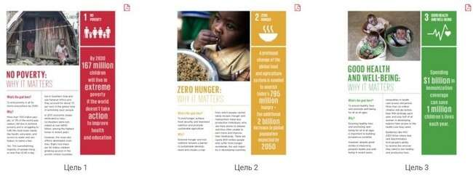
https://www.un.org/sustainabledevelopment/ru/why-the-sdgs-matter/

Slide 12
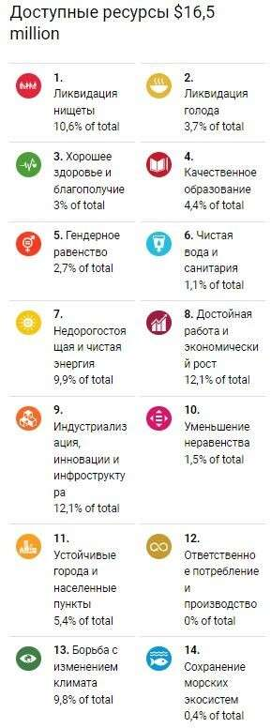
ЦУР и Казахстан
https://kazakhstan.un.org/ru/sdgs

Slide 13
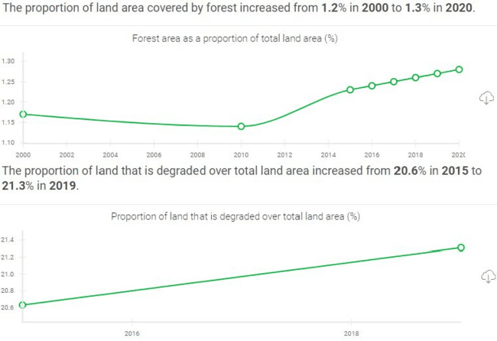
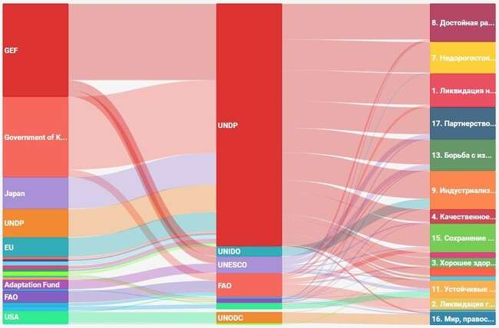
ЦУР и Казахстан

Slide 14
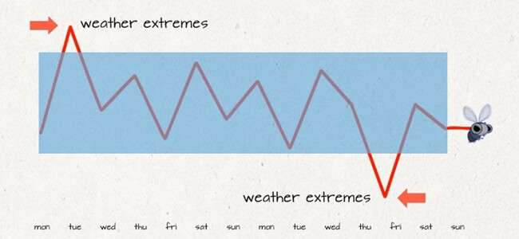
Погода и климат
Ежедневные колебания температуры, количества осадков, скорости ветра, облачности и т.д.

Slide 15
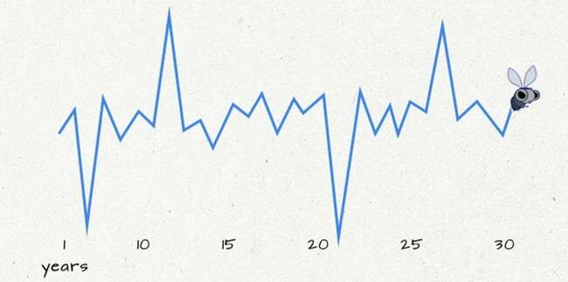
Погода и климат
Климат - это «средняя» погода за длительный период времени (периоды 30 лет).

Slide 16
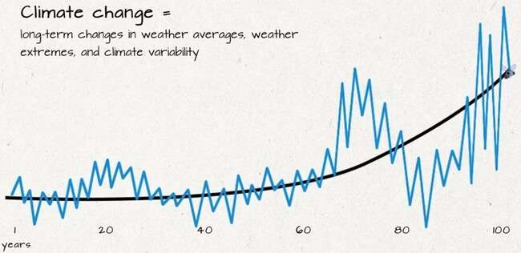
Погода и климат
Изменение климата это долгосрочные изменения средних
и экстремальных погодных условий, а также изменчивости климата

Slide 17
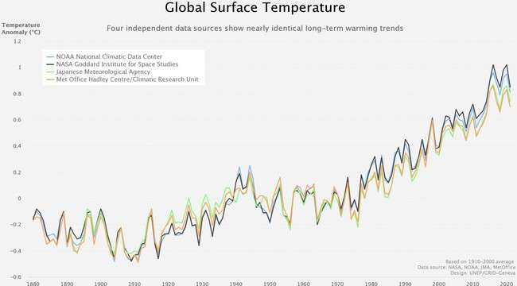
Глобальное потепление
Процесс постепенного роста средней годовой температуры поверхностного слоя атмосферы Земли и Мирового океана.

Slide 18
Причины
Изменение солнечной активности
Изменение угла оси вращения Земли и её орбиты
Мировой океан – огромный инерционный аккумулятор солнечной энергии
Вулканическая активность
Неизвестные взаимодействия между Солнцем и планетами Солнечной системы само по себе без каких-либо внешних воздействий и деятельности человека
Всему виной человек

Slide 19
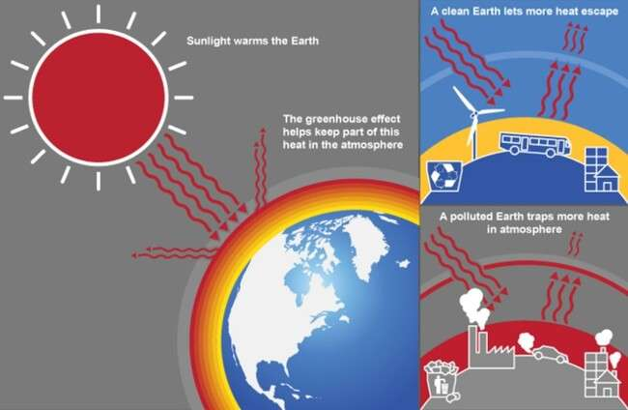
Парниковый эффект

Slide 20
Парниковые газы
Водяной пар
основной естественный парниковый газ. Чем выше температура планеты, тем больше водяного пара
Углекислый газ
Вулканы, пожары, сжигание топлива, производство, дыхание - все является источником.
Метан
в 28 раз сильнее СО2. Источники - животноводство, рисоводство, горение биомассы, мусорные полигоны.
Закись азота
в 300 раз пагубнее углекислого газа. Источники - производство и использование синтетических удобрения, автомобили на бензине и дизеле, животноводство. 6% глобального потепления

Slide 21
Источники
СО2
сжигание топлива - 87%.
вырубка лесов - 9%.
промышленные процессы - 4%
Метан
производство и использование топлива - 33%.
Животноводство - 27%.
Свалки - 16%.
сжигание биомассы - 11%.
Рисоводство - 9%.
биотопливо - 4%.
Оксид азота
С/Х - 67%.
сжигание топлива и промышленность - 10%.
сжигание биомассы - 10%.
сточные воды 3%

Slide 22
Последствия
https://en-roads.climateinteractive.org/scenario.html?v=22.9.0

Slide 23
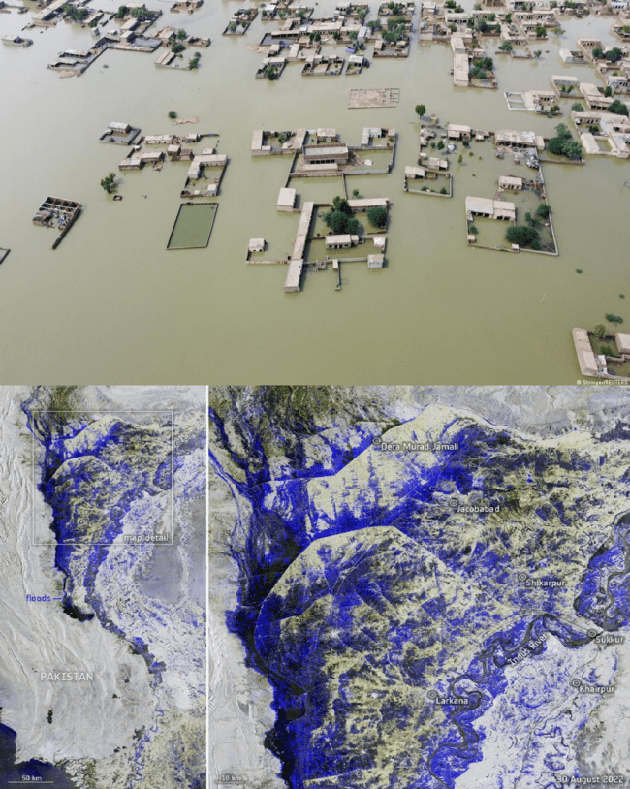
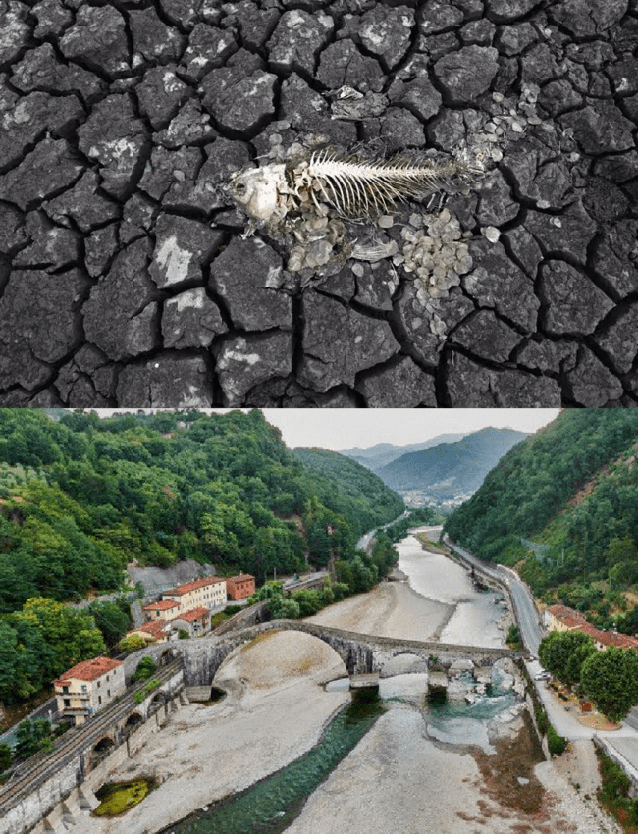

Slide 25
Поднимается океан
Средний уровень Мирового океана повысился с 1900 года примерно
на 21 см , при этом за последние 25 лет рост составил сразу 7,5 см
Если мировое сообщество никак не повлияет на объемы выбросов, то через 80 лет можно ожидать повышения на 2,5 метра.
80% территории Мальдивских островов находится на отметке в один метр над уровнем моря, может вовсе уйти под воду
Причина - таяние ледников и нагрев морей и океанов

Slide 26
Последствия
Тают ледники в горах - источники пресной воды
Треть животных на Земле могут исчезнуть через 50 лет
Исчезновение с/х культур (климат, опылители, саранча)
Рост вирусов, комаров, клещей, бактерий = болезни
Рост климатических беженцев

